Slide 1
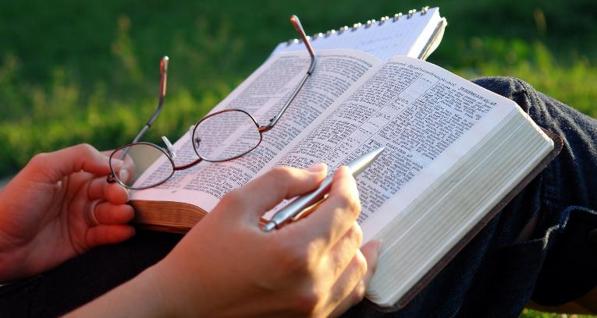
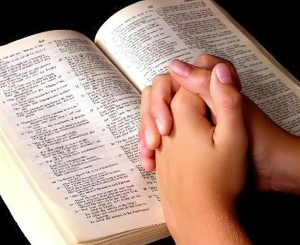
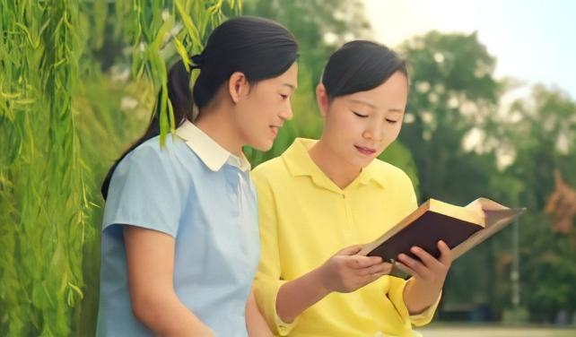
KON PA STUDIA E BEIBEL
Les 5 pa Mei 2, 2026

Slide 2

“Asina lo ta Mi palabra ku ta sali for di Mi boka; e lo no regresá serka Mi bashí, ma e lo kumpli ku loke Mi ke, i e lo prosperá den e kos pa kua Mi a mand'é” (Isaias 55:11, BS)

Slide 3

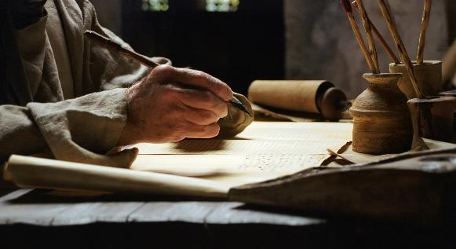

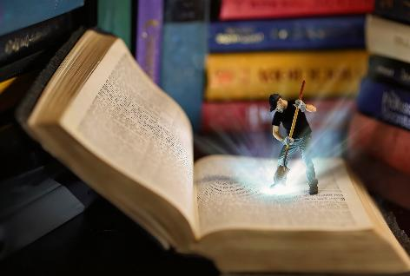
“Hòmbernan santu di Dios a papia manera nan a wòrdu motivá pa Spiritu Santu” (2 Pedro 1:21), i a registrá nan mensahe riba e páginanan di Beibel..
Den dje nos ta haña joyanan ku ta duna bida, speransa, ánimo, konsuelo, … Algun ta visibel na promé bista, otronan mester ser buska mas kuidadosamente.
Kon nos por saka e hoyanan aki ku Dios a prepará pa nos den Beibel, i ki benefisio nos ta haña ora nos studi’é?
Kon pa studia e Beibel:
Ora
E luga
E téknika
Benefisionan di studia e Beibel:
E benefisio di kompartí esaki
E benefisio di kome esaki

Slide 4

KON PA STUDIA E BEIBEL

Slide 5

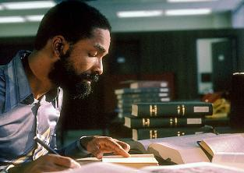
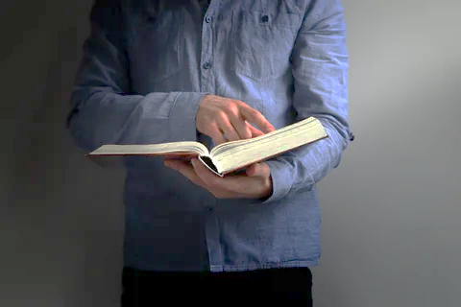

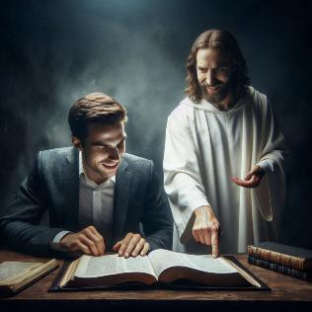
ORA
“Lo bo buska mi i haña mi ora bo buska mi ku henter bo kurason.” (Jeremias 29:13)
Kua ta e mihó tempu pa studia Beibel?
Nos mester analisá nos kontesta teniendo kuenta ku dos faktor: e faktor di tempu i e faktor di kalidat.
Obviamente nos lo saka mas benefisio ora nos aparta un ora den nos programa pa studia Bijbel ku di dedika solamente sinku minuut.
Sin embargo, e tempu ku nos ta dediká na studia no por ta limitá na lesamentu superfisial. Aki ta kaminda nos motivashon ta drenta den wega. Dikon mi ta lesa Beibel? Mi ta djis buska konosementu, òf mi tin un deseo profundo pa sa mas tokante Dios?
Nos lo saka lo máksimo for di nos estudio di Beibel ora e bira un tempu pa ta ku Dios (Jer. 29:13), i deleitá den djE (Sal. 37:4); ora nos buska den su páginanan e mensahe spesial di Dios pa nos.

Slide 6

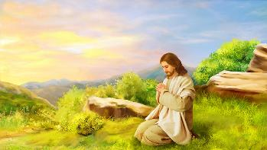


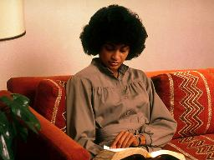
E LUGA
“Mainta trempan, miéntras tabata skur ainda, Hesus a lanta, sali for di kas i a bai un lugá solitario, kaminda El a hasi orashon.” (Marko 1:35)
Ora Hesus tabata ke un momentu spesial di komunion ku Dios, e tabata lanta trempan i buska un lugá trankil (Marko 1:35). Esaki por ser apliká tantu na orashon komo na estudio di Beibel.
Ta difísil pa konsentrá riba studia den un lugá bruá òf druk (bochincha). Ta mas fásil pa hasi esei den un lugá kómodo, trankil i apartá.
E promé òf último oranan di dia, ora tin mas silensio, por ta momentunan ku nos por enfoká nos pensamentunan mas fásilmente riba Dios.
Unabes nos a haña e tempu i lugá korekto, laga nos hasi esaki un aktividat regular. Kisas algun sirkunstansia spesial lo pone nos pèrdè e tempu ei, pero laga nos no laga muchu tempu pasa sin nos estudio di Beibel diario.

Slide 7


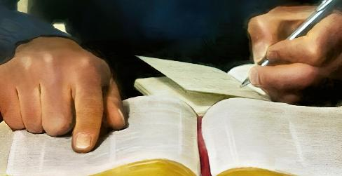
E TÉKNIKA(1)
“Asina ta ku mi palabra ku ta sali for di mi boka: E lo no regresá serka mi bashí…” (Isaias 55:11)
Un estudio profundo di Beibel ta konsistí di kuater sekshon
Orashon
Lesamentu i komprondementu [téknika proponé]
Orashon
Komparti (Parti)
Invitá Spiritu Santu pa ta bo guia den bo estudio
Skohe un versíkulo òf pasashi for di Beibel
Lo e toka bo kurason i mente pa bo komprondé loke bo ta lesa
Skirbié pa yuda bo Grabá esaki den bo mente
Subrayá e ideanan klave
Skirbi e pensamentunan ku ta inspirá e ideanan klave ei
Pidi Dios yuda bo apliká e ideanan ku bo a siña
Pensa riba ken bo por kompartí loke bo a siña kuné

Slide 8

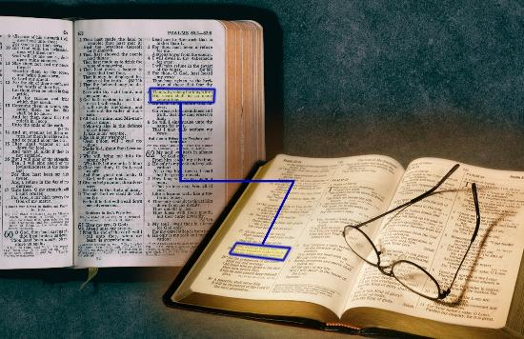
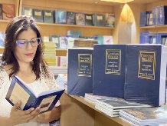
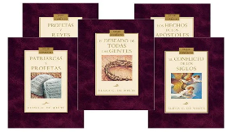
E TÉKNIKA(2)
“Asina ta ku mi palabra ku ta sali for di mi boka: E lo no regresá serka mi bashí …” (Isaiah 55:11)
Otro téknikanan di estudio di Beibel
Kompará versíkulo ku versíkulo (Isaías 28:10)
Studia kapítulonan òf bukinan kompletu
Studiando un tópiko òf palabra ku yudansa di un konkordansia
Konsultá komentarionan bíbliko òf dikshonarionan
Lesa paralelo ku pasashinan di e seri “Konflikto di e Edatnan” seri di Ellen White

Slide 9

BENEFISIONAN DI STUDIA E BEIBEL

Slide 10



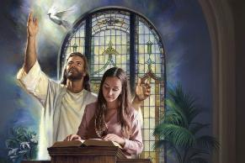
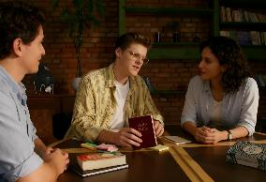
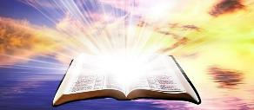
E BENEFISIO DI KOMPARTI ESAKI
“Señor Soberano a duna mi un lenga bon instruí, pa konosé e palabra ku ta sostené esnan kansá. E ta lanta mi mainta pa mainta, ta lanta mi orea pa skucha manera un hende ku ta wòrdu instruí.” (Isaías 50:4)
Bo ta wòrdu pidi pa prepará un sermon pa e sirbishi di djasabra. Bo ta dediká tempu spesial pa studia ku orashon un tópiko ku Spiritu Santu a inspirá bo pa skohe. Riba djasabra, bo ta prediká ku poder. Ken ta para pa benefisiá mas di e sermon aki?
Un estudio di Beibel ku nos ta kompartí ku otronan – sea den un sermon òf riba un nivel personal – tin un benefisio dòbel.
Di promé, nos ta benefisiá di loke nos a siña. Na di dos lugá, e hendenan ku ken nos ta kompartí e konosementu aki ta benefisiá i ta wòrdu enkurashá pa profundisá mas den e konosementu ei.
Den ámbos kaso, e relashon ku Dios ta fortalesé i profundisá. Asina ta e poder di e Palabra di Dios, ku “lo no regresá serka mi bashí” (Isaias 55:11).

Slide 11

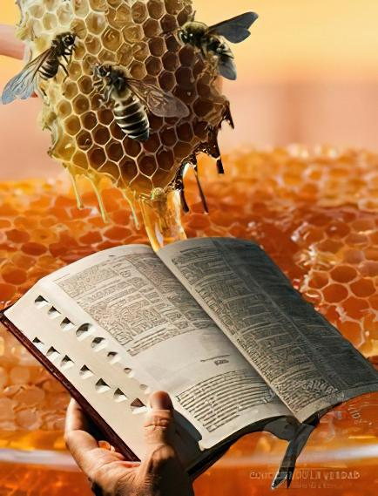

E BENEFISIO DI KOME ESAKI
“Ki dushi bo palabranan ta pa mi smak, mas dushi ku miel pa mi boka!” (Salmo 119:103)
Nos mester kome e Palabra di Dios(Jer. 15:16)!
Ounke e ta mas dushi ku miel, nos no mester kom’é literalmente (Salmo 119:103). Lesamentu di Beibel ta kuminda pa e alma, un berdadero refreskamentu ku ta kura nos spiritu i ta transformá nos karakter.
I loke ta mas, e kuminda aki ta grátis (Isaías55:1)!
Nos mester djis hala serka i skucha loke Dios ta bisa nos pa medio di Beibel (Isaías 55:3). Mas tempu nos dediká na profundisá den su páginanan, mas nutrishon nos lo risibí, i mas bendishon nos lo optené.
“Sea kual sea e avansementu intelektual di hende, lag’é no pensa ni un ratu ku no tin mester di búskeda profundo i kontinuo di e Skritura pa mas lus. Komo pueblo, nos ta wòrdu yamá individualmente pa ta studiantenan di profesia.” Ellen G. White, Counsels to Writers and Editors, p. 41

Slide 12

“E simpel lesamentu di e Palabra lo no logra e resultado diseñá pa Shelu; e mester wòrdu studiá, i apresiá den kurason. E konosementu di Dios no ta wòrdu optené sin esfuerso mental. Nos mester studia Beibel diligentemente, pidiendo Dios pa yudansa di Spiritu Santu, pa nos por komprondé Su Palabra. Nos mester tuma un versíkulo, i konsentrá e mente riba e tarea di determiná e pensamentu ku Dios a pone den e versíkulo ei pa nos. […]
E Palabra di Dios ta e pan di bida. Esnan ku ta kome i digerí e Palabra aki, hasiendo esaki un parti di kada akshon i di kada atributo di karakter, ta krese fuerte den e forsa di Dios. E ta duna vigor inmortal na e alma, perfekshonando e eksperensia i tresiendo goso ku lo permanesé pa semper.
EGW (Lift Him Up, April 7)

